Slide 1
Informatika, 6. razred
BookCreator – stvaram mrežnu knjigu
Učiteljica: Blaženka Knežević

Slide 2
Ishodi:
C.6.1 izrađuje, objavljuje te predstavlja digitalne sadržaje s pomoću nekoga online i/ili offline programa pri čemu poštuje uvjete korištenja programom te postavke privatnosti.
Učenici će:
upoznati se s mogućnostima mrežnoga alata BookCreator
osmisliti plan izrade digitalnoga rada
koristiti se aplikacijom https://bookcreator.com/ za stvaranje e-knjige
podijeliti svoju e-knjigu s prijateljima iz razreda
pregledati i vršnjački vrednovati dijeljenu e-knjigu.

Slide 3
E-KNJIGE (eBooks)
Elektroničke su knjige ili skraćeno e-knjige (engl. eBooks):
knjige koje su dostupne na mreži u digitalnome obliku
koje se mogu čitati na elektroničkim uređajima poput pametnih telefona, tableta ili računala
koje se mogu naći, osim kao PDF dokument, i u formatu ePub
elektroničke knjige se mogu čitati na e-čitaču kao što su Kindle, Kobo, Nook ili u aplikacijama kao što su FBReader, Amazon Kindle, Cool Reader, Nook, i mnogi drugi.
Notes:
Jeste li čuli za e-knjige?

Slide 4
https://bookcreator.com/
Notes:
Htjeli ste napraviti e-knjigu koja bi sadržavala upute kako nešto napraviti , kreirati razredni godišnjak, slikovnicu, napraviti prikaz lektirnog naslova ili knjige koju ste pročitali. Trebao vam je alat koji bi imao mogućnost dodavanja teksta, fotografija, audio i video sadržaja. Imali ste dobru ideju ali niste bili sigurni koji digitalni alat koristiti? Book Creator je digitalni alat koji ima sve što vam treba. Ako sudjelujete u projektima, BookCreator je najbolji alat za kreiranje brošura, vodiča ili zbirki pokusa. Svoju e-knjigu možete preuzeti u ePub formatu ili je podjeliti na mreži.

Slide 5
Prijaviti se možete svojim AAI@EduHr računom

Slide 6
...ili skenirajte QR kod koji vam može poslati vaš učitelj ili učiteljica informatike

Slide 7
Odaberite opciju
I am a student

Slide 8
Za pristup knjižnici trebate podijeliti kod učenicima

Slide 9
ZADATAK ZA VJEŽBU
Stvorite e-knjigu koja će sadržavati upute za korištenje aplikacijom BookCreator. Knjiga treba biti pregledna, imati strukturu: uvod, sadržaj i zaključak. Upotrijebiti što više elemenata na stranicama (tekst popraćen slikama, videododacima i audiododacima).

Slide 10
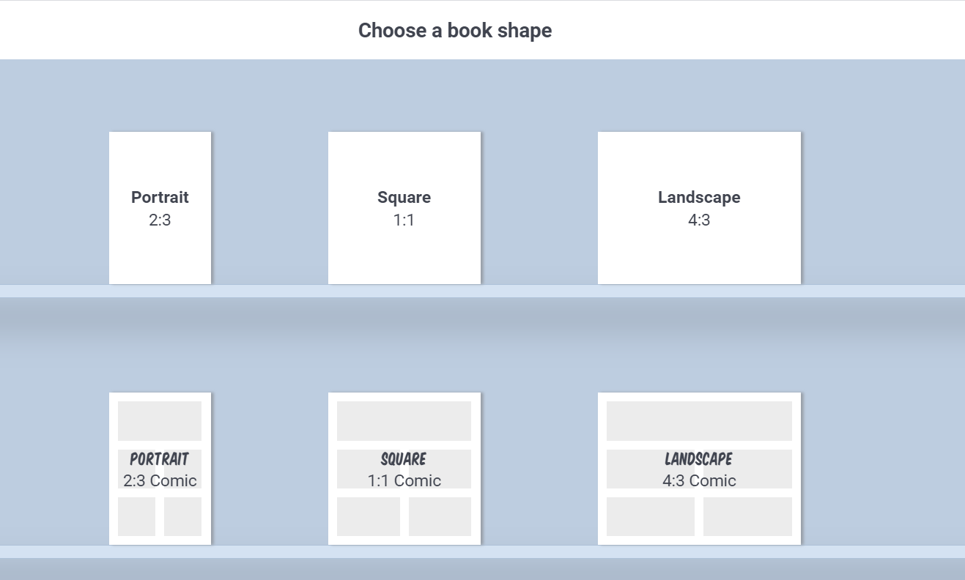
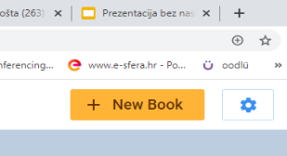
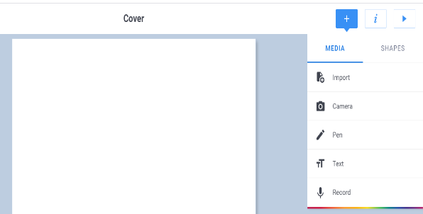
Stvaranje e-knjige u BookCreatoru
kliknuti na New Book
2. izabrati oblik knjige
3. dodati tekst, sliku,
video, zvuk

Slide 11
UMETANJE SLIKA, TEKSTA, GLASA U KNJIGU
Možete umetnuti sliku, tekst, glas ili nešto nacrtati.
Dodajete klikom na znak +.

Slide 12
UMETANJE I OBLIKOVANJE TEKSTA
Nakon što ste umetnuli tekst, kada je okvir teksta označen, odabirom slova i možete ga uređivati.

Slide 13
UMETANJE I OBLIKOVANJE SLIKA
Slike je moguće dodati:
korištenjem kamere na tabletu ili mobitelu
dodavanjem slika s interneta, Googleova diska, računala ili poveznice.

Slide 14
UREĐIVANJE POZADINE STRANICE
Odabirom slova i
možete uređivati
i pozadinu stranice.
Možete birati između
nekoliko kategorija
interaktivne pozadine.

Slide 15
DODAVANJE ZVUKA
Svojoj knjizi možete dodati zvuk:
klikom na „Record” možete
dodati snimku svojega glasa
dodavanjem datoteke koje sadrže zvuk klikom na „Import”

Slide 16
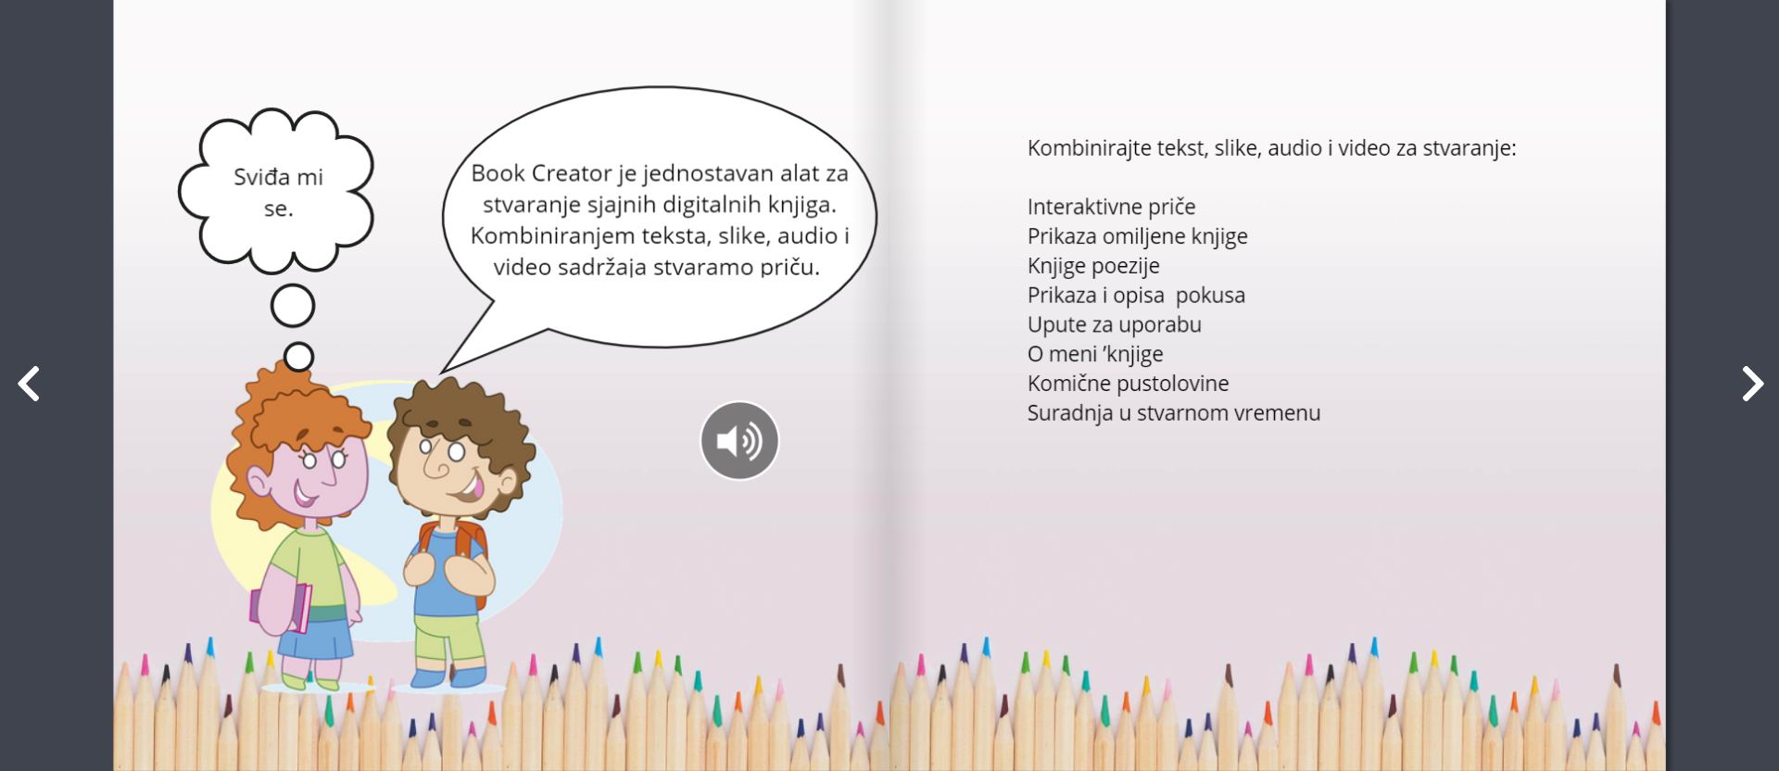
PREGLEDAVANJE E-KNJIGE
Klikom na gumb možete
svoju knjigu pregledati i vidjeti u načinu za pregledavanje i listanje.

Slide 17
DIJELJENJE, SPREMANJE I ISPIS NA PISAČU
klikom na publish online dobivate poveznicu za dijeljenje
spremanje i preuzimanje kao datoteke ePub – download as ebook
ispisati na pisač – print

Slide 18
POVEZNICA NA GOTOVU E-KNJIGU
https://bit.ly/3fLDvvn
Napomena: e-knjiga koja je nastala kao vježba može poslužiti i kao uputa za rad u BookCreatoru.

Slide 19
ZADATAK ZA SAMOSTALAN RAD
Stvorite e-knjigu o poznatoj osobi: znanstvenik, povijesna osoba, sportaš, omiljeni pjevač ili grupa.
2. Stvorite e-knjigu u kojoj ćete predstaviti omiljenu knjige s popisa lektire.

Slide 20
RUBRIKA ZA VREDNOVANJE DIGITALNOGA URATKA
https://bit.ly/2HPW7hb

Slide 21
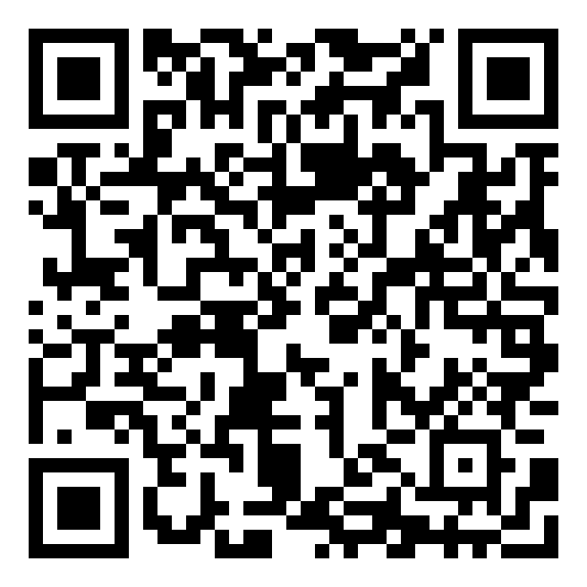
PRISJETITE SE…
https://bit.ly/3q7MqMt

